Slide 1
Цели и задачи: Познакомить детей с «удивительными грибами», которые приносят пользу людям.
Презентация по познавательному развитию по теме: «Чудо-грибы»
Для детей старшего дошкольного возраста.
Гимадеева
Минзиля Мингалеевна
воспитатель Г.Б.Д.О.У. № 18 Курортного р-на г. С. Петербург. 2014г.

Slide 2
Цели и задачи: Познакомить детей с другими типами грибов, которые приносят пользу людям.
«Чудо грибы»

Slide 3
Чудо - грибы. Плесневые грибы. Использование плесневелых грибов человеком: в медицине для создания лекарств.
Кроме съедобных грибов, существуют другие типы , которые называются грибками: они очень малы, разглядеть их можно только под микроскопом.
Самый полезный из всех известных грибков – это Penicillium Notatum, из которого получают пеницилин- лекарство антибиотик.
Гриб пеницилин – плесневелый гриб образуется на продуктах питания.
.

Slide 4
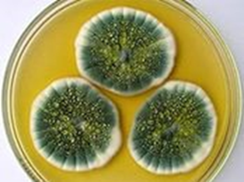
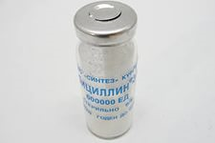
Долго работали учёные, чтобы превратить пеницилин в лекарство. Первый в истории антибиотик пиницилина изобрёл Александр Флемингон. Ни одна операция в мире не обходится без пеницилиновой терапии.

Slide 5
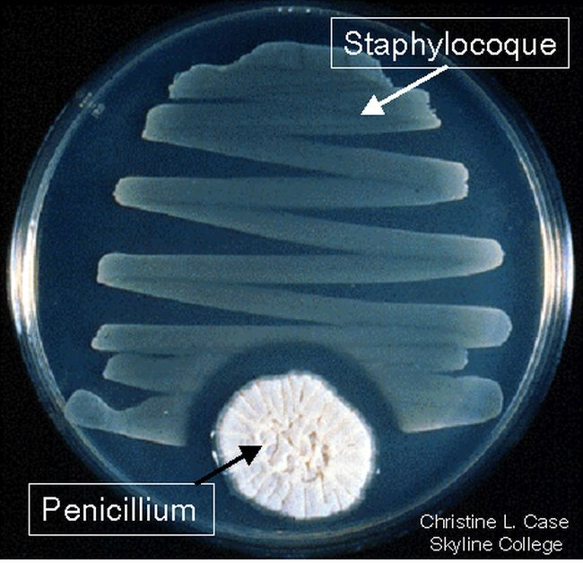
Это первый антимикробный препарат созданный человечеством.

Slide 6
Использование плесневелых грибов человеком в пищевой промышленности : для выпечки хлеба - хлебопекарные дрожжи, Кефирный гриб (молочный гриб) – для приготовления сыров, кефира, сметаны, творога и колбас.

Slide 7
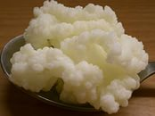
Кефирный гриб (молочный гриб).

Slide 8
Полезные свойства кефирного гриба.
КЕФИРНЫЙ ГРИБ ПОЛНОСТЬЮ НОРМАЛИЗУЕТ ОБМЕН ВЕЩЕСТВ, ВЫЛЕЧИВАЕТ АЛЛЕРГИЧЕСКИЕ ЗАБОЛЕВАНИЯ,ВЫЛЕЧИВАЕТ РАКТ.К. ПРЕКРАЩАЕТ РОСТ РАКОВЫХ КЛЕТОК,ВЫЛЕЧИВАЕТ БОЛЕЗНИ ЖЕЛУДОЧНО-КИШЕЧНОГО ТРАКТА, ПЕЧЕНИ. ЖЕЛЧНОГО ПУЗЫРЯ,ЗАБОЛЕВАНИЙ ЛЕГКИХ, БРОНХИТОВ, МНОГИХ ВОСПАЛИТЕЛЬНЫХ ПРОЦЕССОВ,Т.К. ВЫПОЛНЯЕТ РОЛЬ АНТИБИОТИКОВ, ОЧИЩАЕТ ОРГАНИЗМ ОТ ШЛАКОВ,ПОВЫШАЕТ ТОНУС И ВНУТРЕННИЙ РЕЗЕРВ ОРГАНИЗМА, УЛУЧШАЕТ ПАМЯТЬ, ВНИМАНИЕ, ПОВЫШАЕТ ИММУНИТЕТ ОРГАНИЗМА . ЭТОТ ГРИБ В ЯПОНИИ РАЗВОДЯТ В КАЖДОЙ СЕМЬЕ, РЕЗУЛЬТАТ САМАЯ ЗДОРОВАЯ НАЦИЯ В МИРЕ.

Slide 9
КЕФИРНЫЙ ГРИБ. КЕФИРНЫЙ ГРИБ НУЖНО КАЖДЫЙ ДЕНЬ ЗАЛИВАТЬ СВЕЖИМ МОЛОКОМ

Slide 10
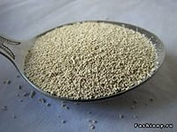
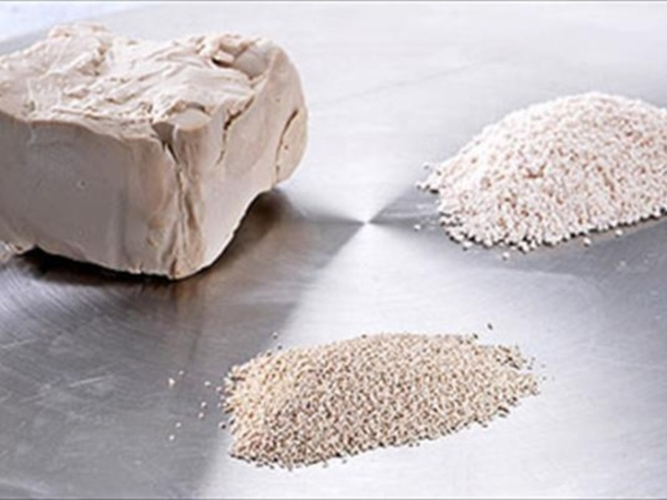
Хлебопекарные дрожжи.
Дрожжи относятся к группе одноклеточных грибов. Рост и размножение грибов происходит с огромной скоростью.

Slide 11
Во всём мире при выпечке хлеба с использованием хлебопекарных дрожжей аромат и вкус свежевыпеченного хлеба более приятный и стойкий, чем хлеб из теста с содой.

Slide 12
Грибы вырабатывают нужные человеку ферменты. Без кефирного гриба нельзя приготовить кефир, без дрожжей хлеб.

Slide 14
Чайный гриб.

Slide 15
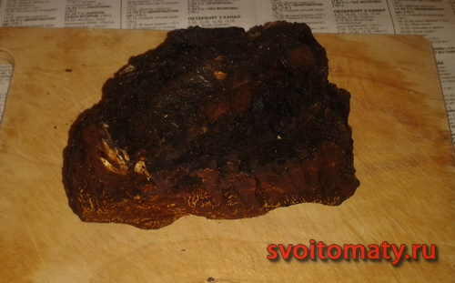
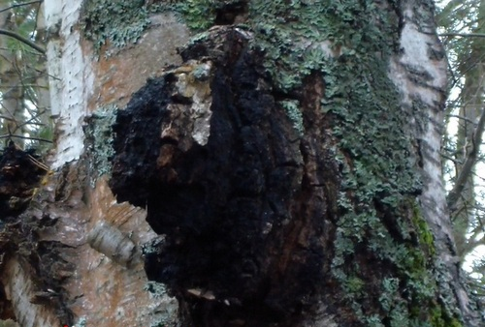
БЕРЁЗОВЫЙ ГРИБ ( ЧАГА).

Slide 16
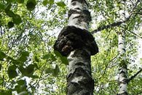
Чага – удивительное творение природы. Вырастая из маленькой споры до огромных размеров, тело гриба напитывается полезными веществами благодаря березовому соку и различным компонентам, присутствующим в дереве, на котором он развивается. Активные компоненты и микроэлементы – такие как, например, калий, цинк, железо, полисахариды и др. – участвуют во всех процессах работы органов человека, когда хоть одного из них в организме не хватает – появляется заболевание. Восполнить важные полезные вещества можно, принимая средства гриба чаги. Таким ценным природным лекарством можно лечить заболевания кишечника, печени, проводить профилактику онкологических болезней.

Slide 17
Спасибо за внимание!

